Slide 1

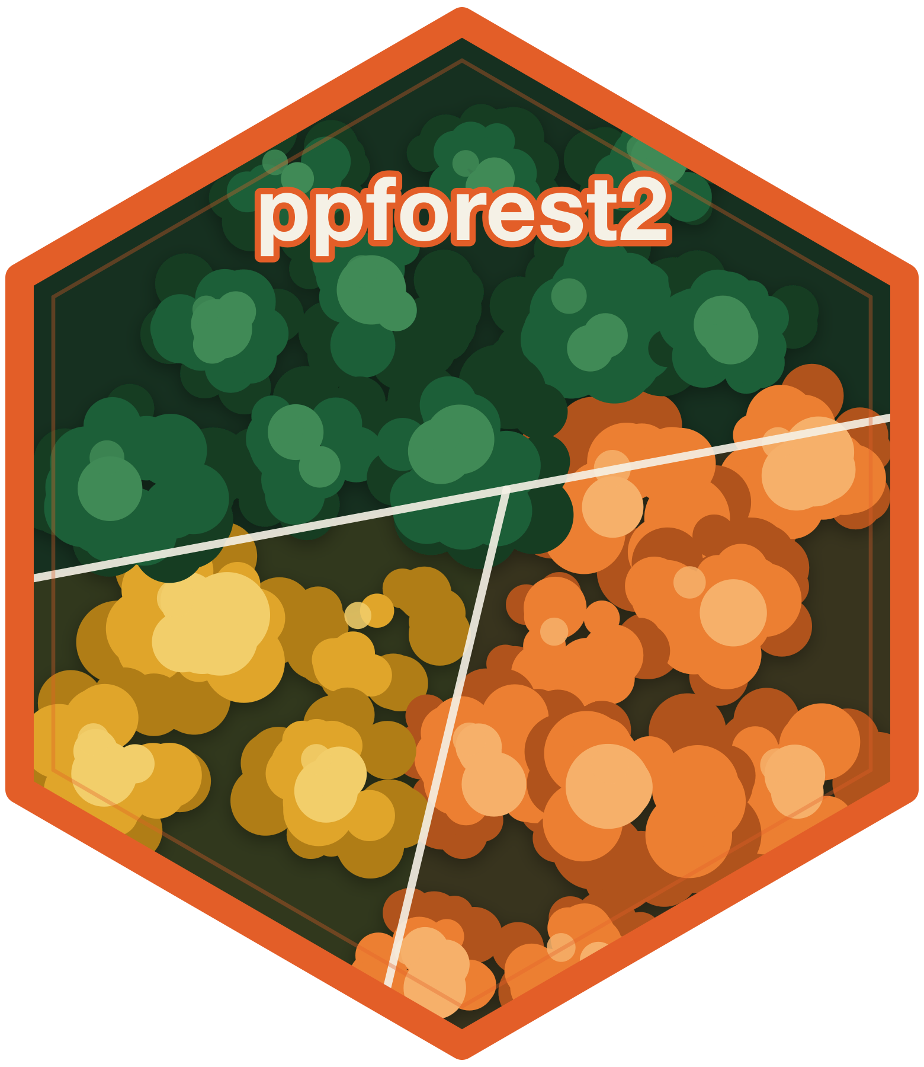
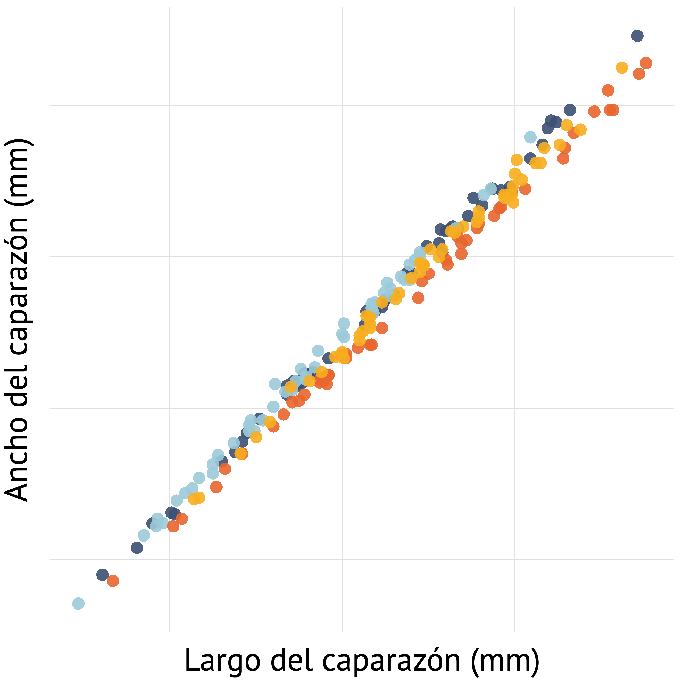
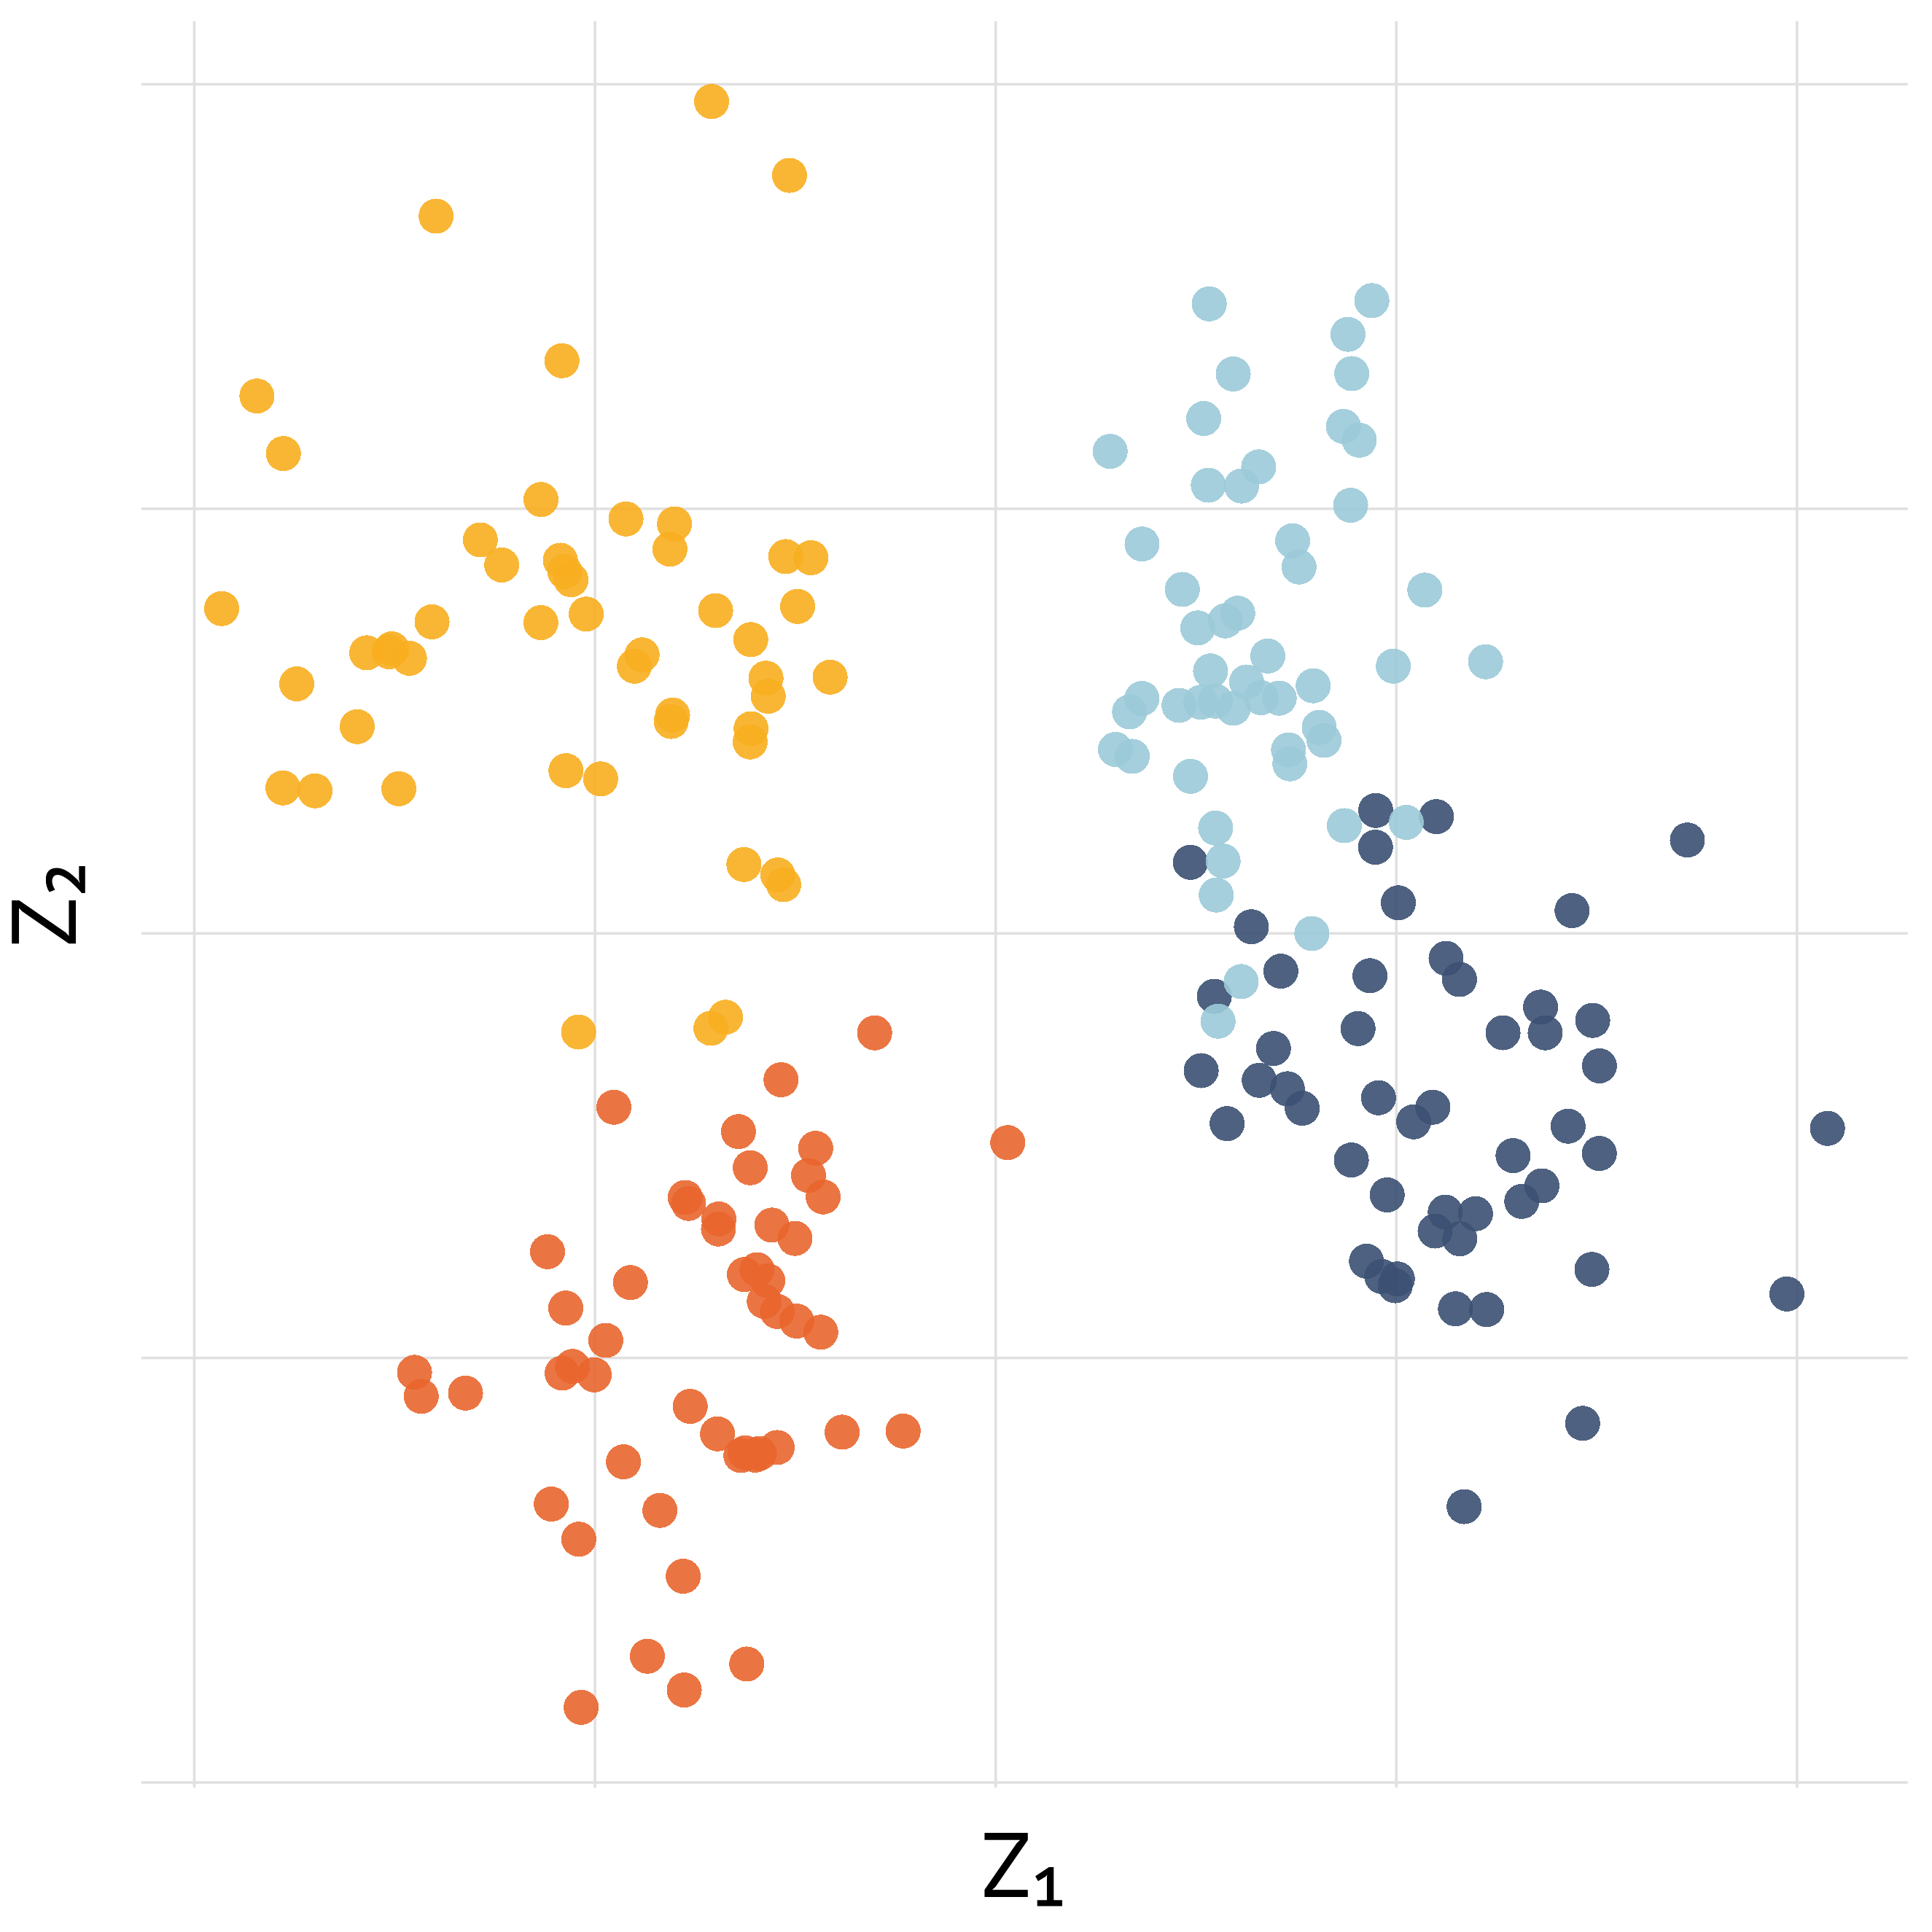
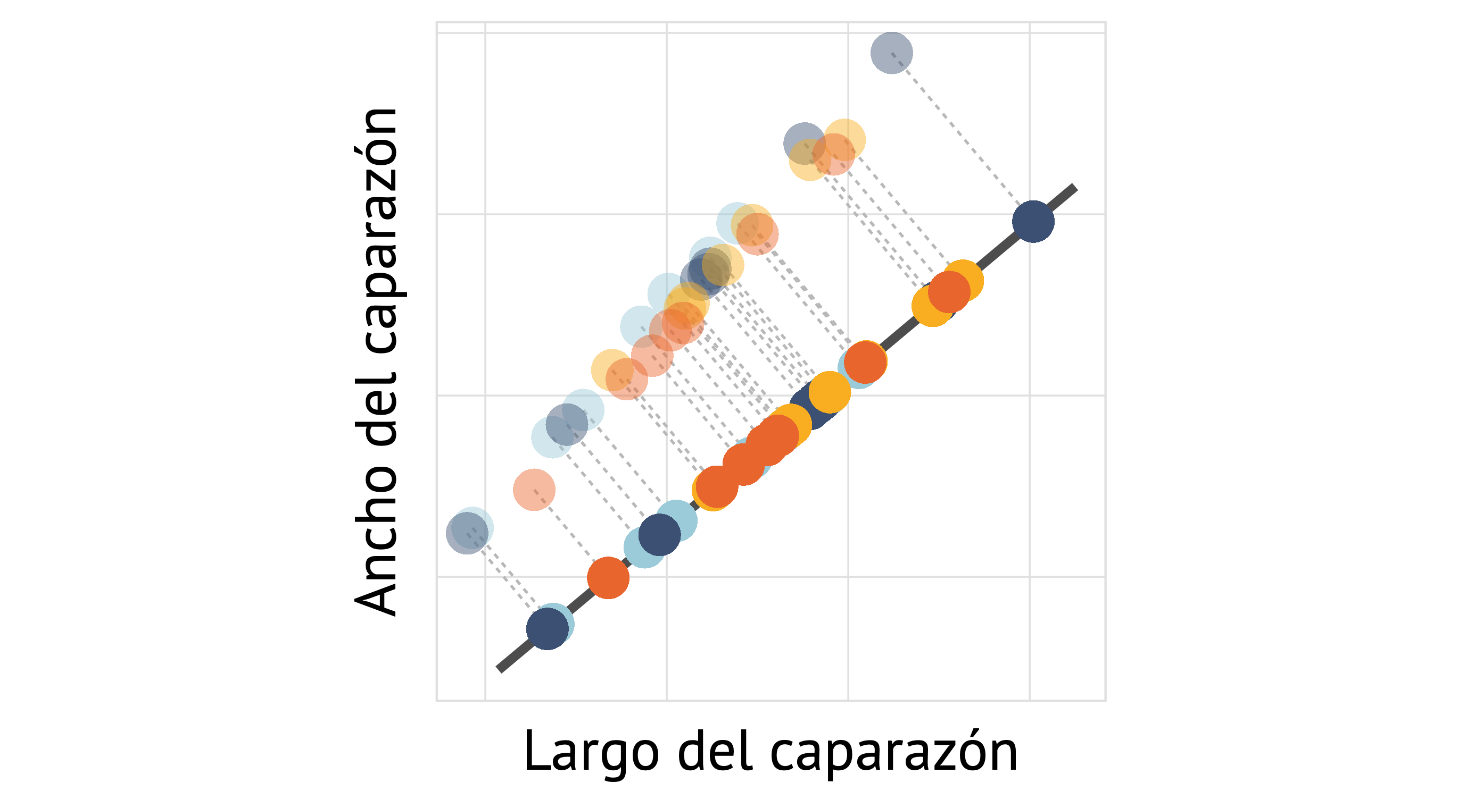
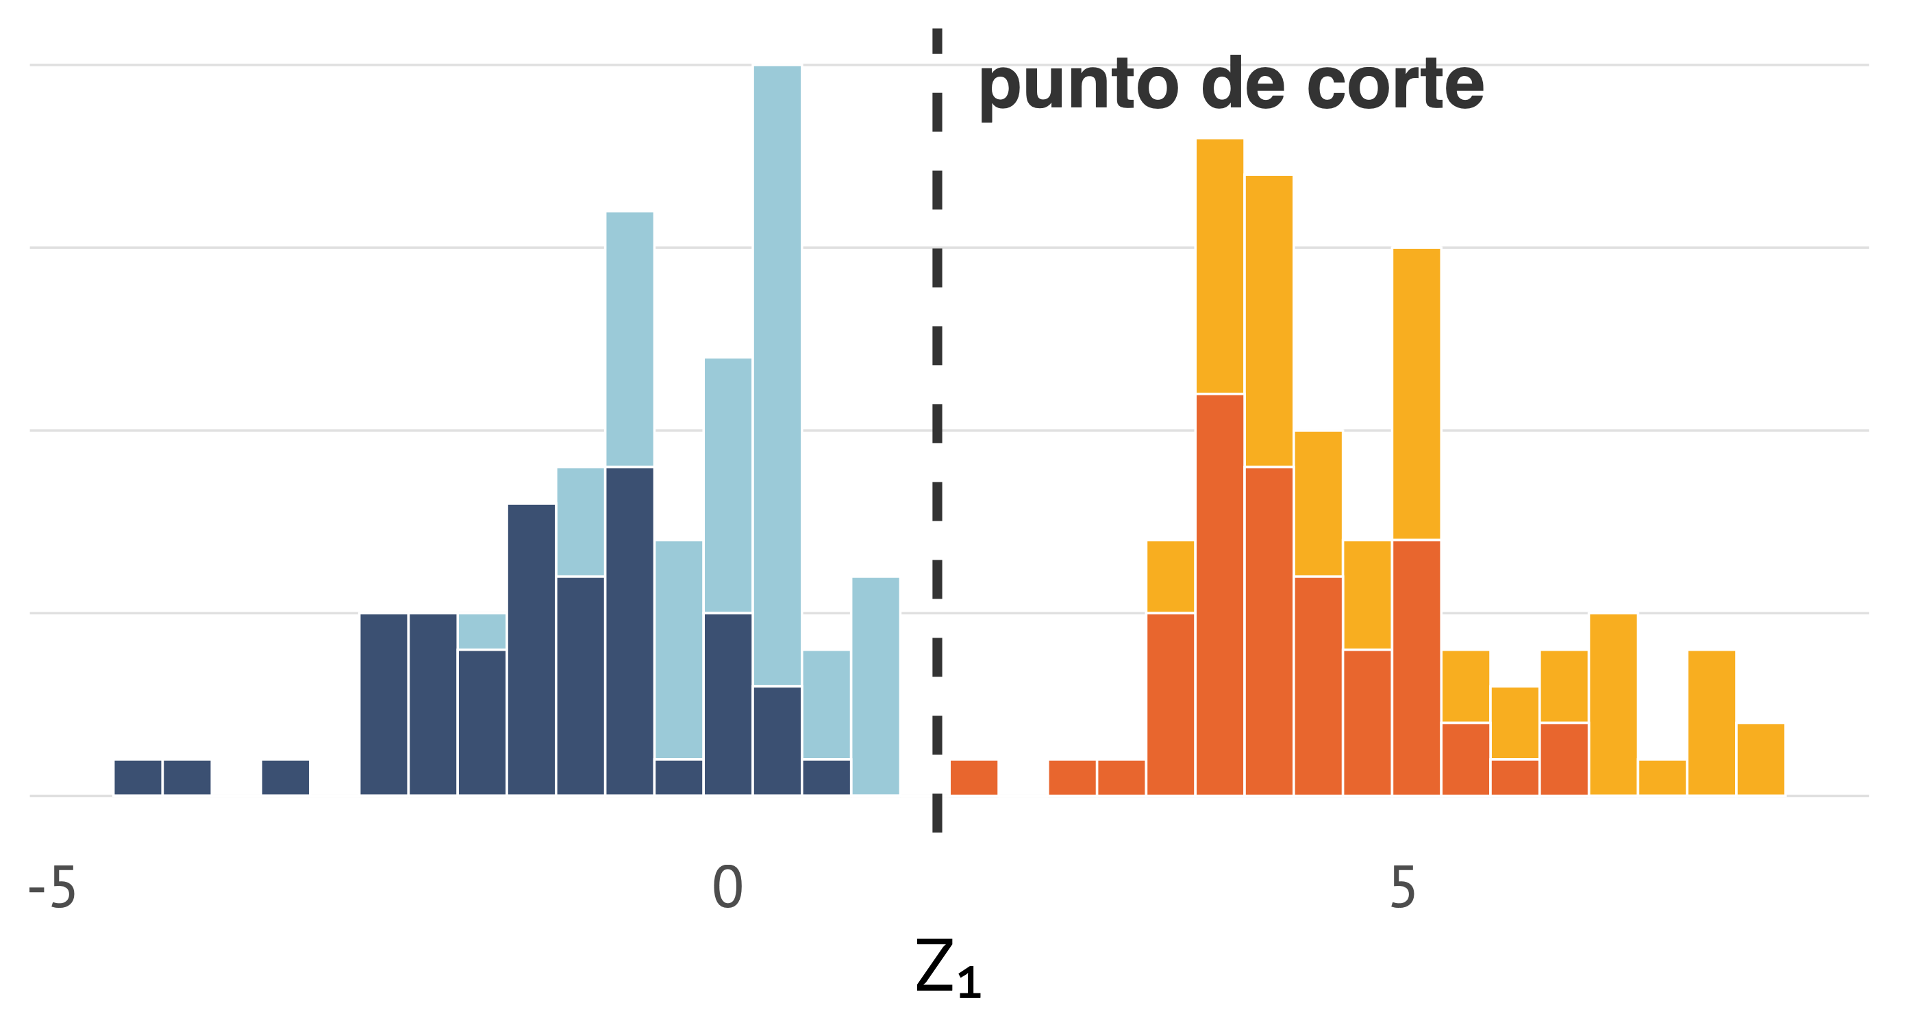
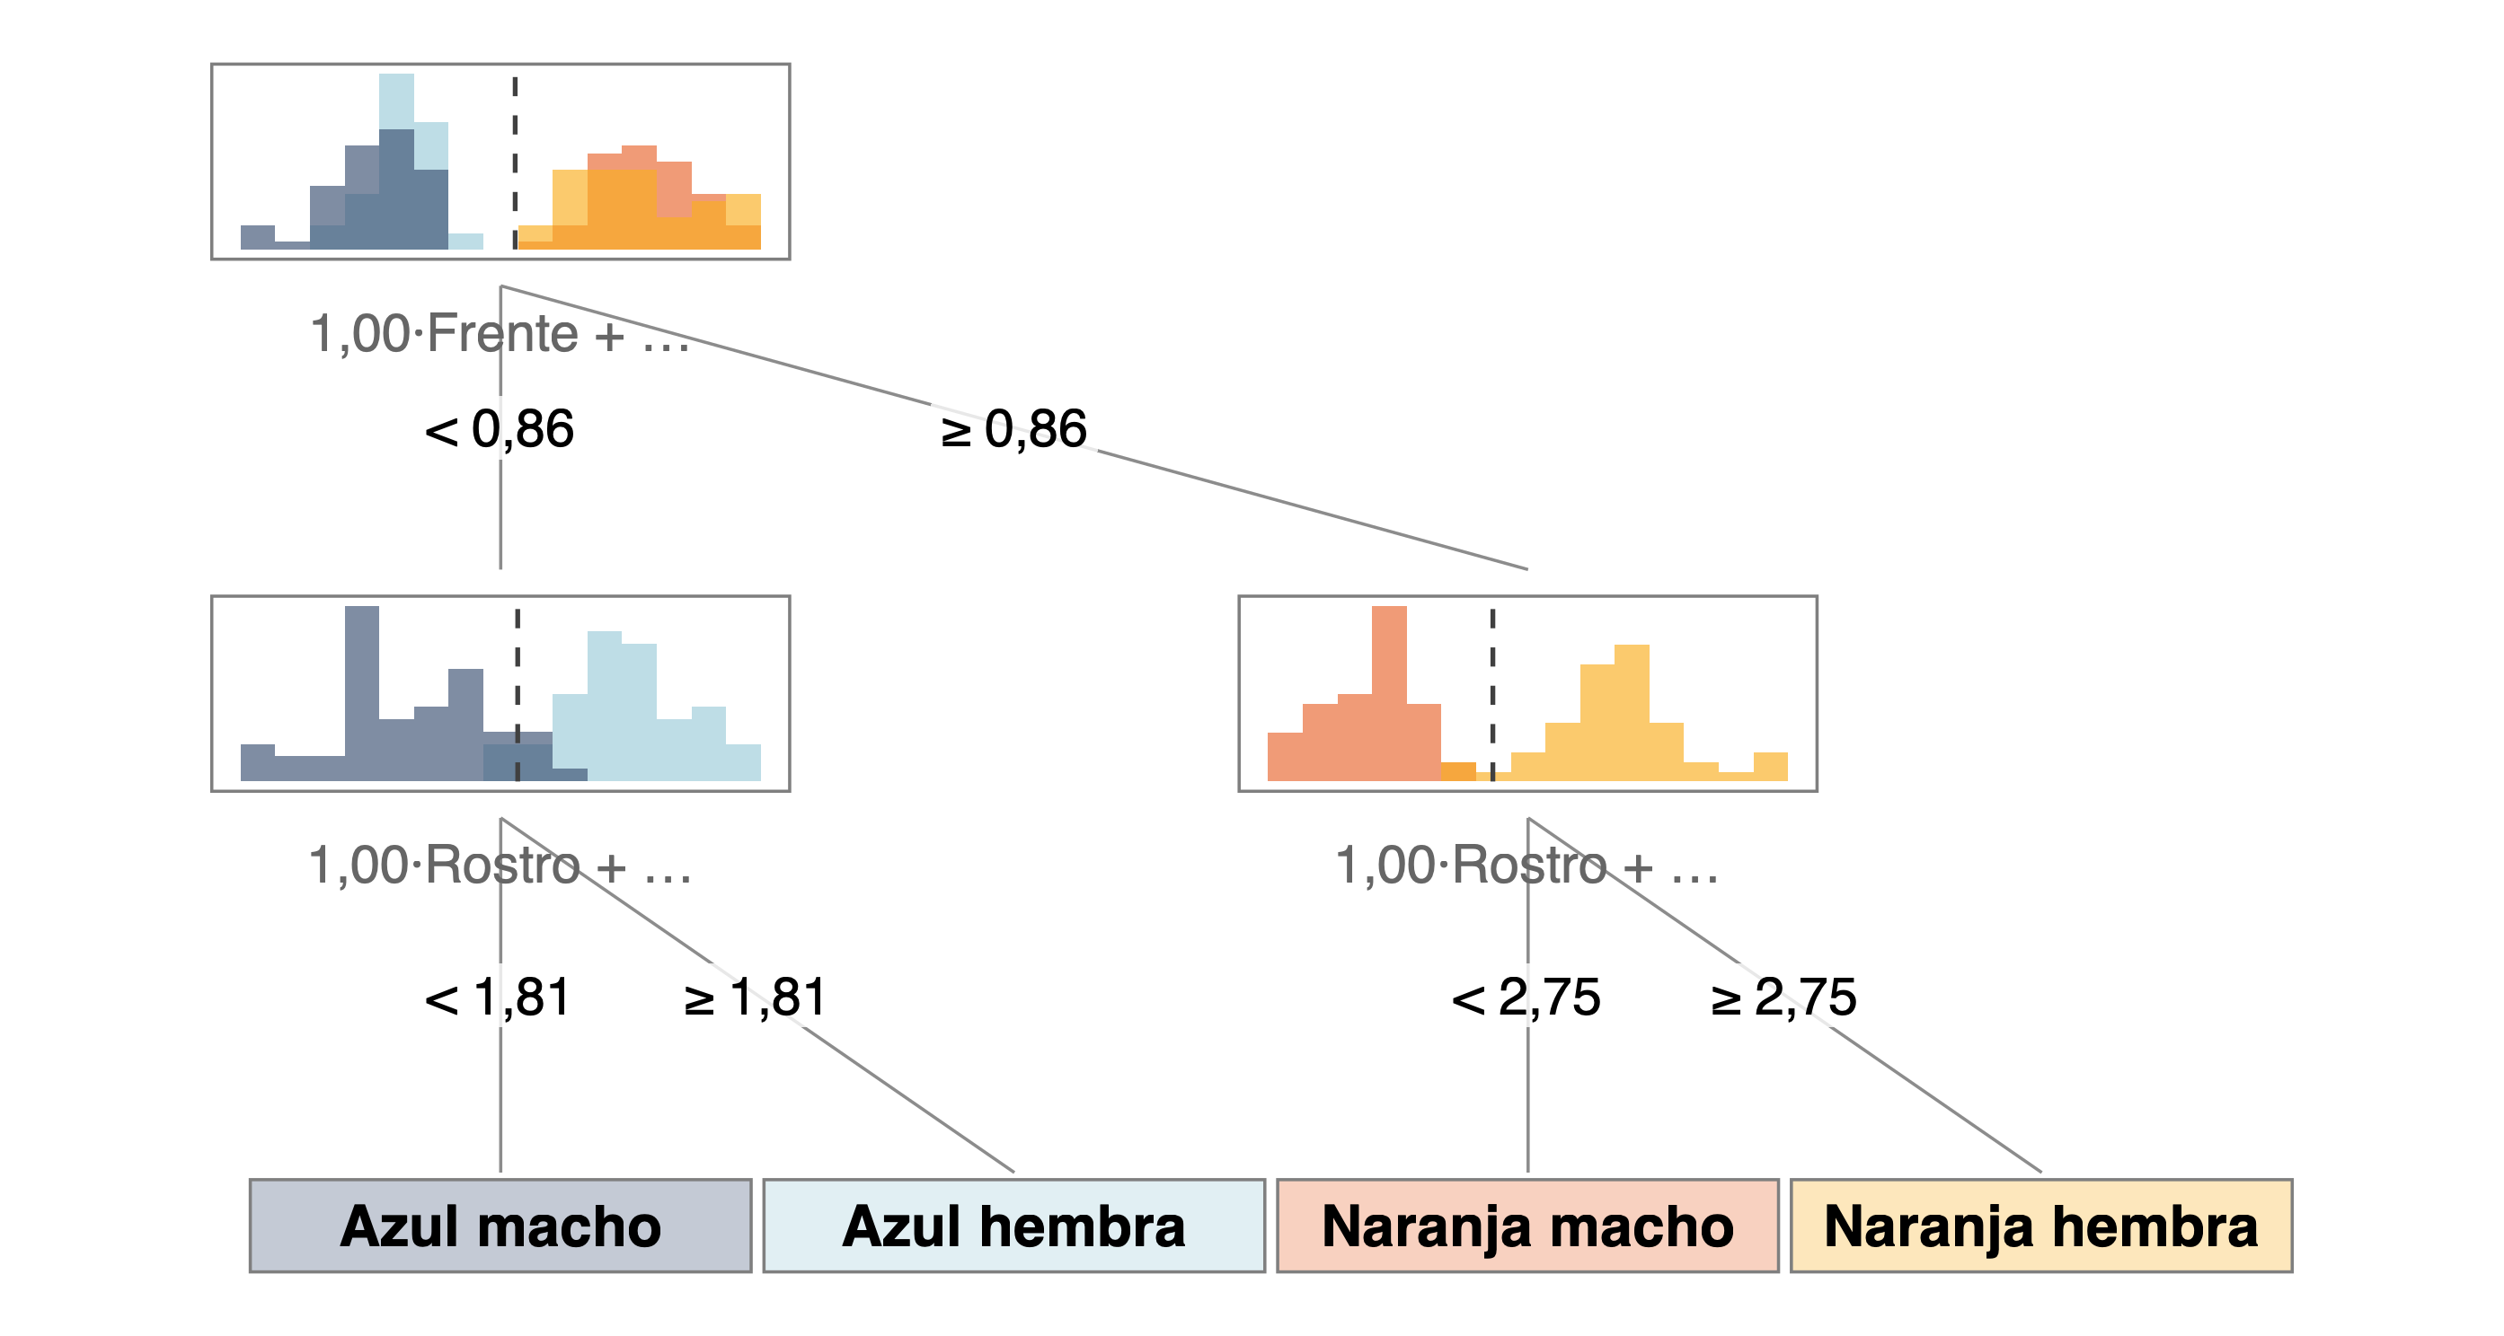
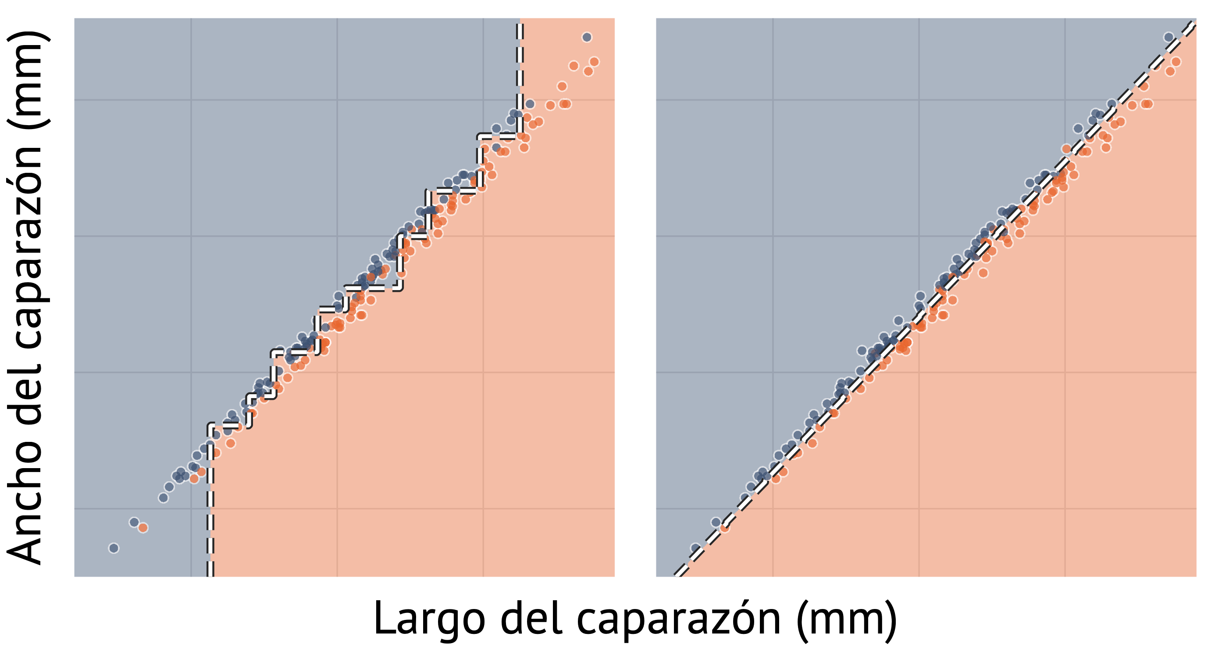
¿Y si miramos por otro lado?
Búsqueda de proyecciones para revelar estructuras de grupos en datos multivariados y construir árboles de decisión.
Andrés Vidal Berriel (Lic. en Estadística); Natalia da Silva (Referente)
Cuando hay más de dos variables, no podemos verlas todas a la vez en un gráfico bidimensional. Elegir dos para graficar es apenas una proyección entre muchas.
Estos 200 cangrejos se clasifican en cuatro grupos descritos por cinco medidas del caparazón. Debido a su alta correlación, las vistas habituales los superponen. A la derecha, los mismos datos sobre una proyección en la que la separación entre grupos es evidente.
Nos interesa generar un modelo de clasificación para estos datos.
Azul Hembra
Azul Macho
Naranja Hembra
Naranja Macho
1 · BUSCAR Y PROYECTAR
2 · ARMAR LA REGLA DE DECISIÓN
3 · CONSTRUIR UN ÁRBOL
Medir y elegir direcciones
Elegir un punto de corte
Repetir la búsqueda
Un índice mide cuánto separa cada dirección: compara la variabilidad entre los grupos con la total.
Con esa medida se puede hacer una búsqueda guiada.
Proyectar es esto: la sombra de cada cangrejo sobre una recta.
Proyectados, los cangrejos quedan ordenados sobre una recta y un corte la divide en dos partes.
El resultado es una regla que no usa una variable sino una combinación de varias.
Dentro de cada parte se repite la búsqueda y el corte. Así armamos un árbol de decisión.
Se lo llama oblicuo, porque sus cortes no tienen que ser paralelos a los ejes originales: pueden combinar varias variables, generando cortes diagonales.
Automatizando el proceso
Oblicuos contra axiales
Este algoritmo está implementado en ppforest2, sucesor del paquete PPforest; ambos desarrollados en la FCEA. Un paquete de R con núcleo en C++ y paralelización que corre en una fracción de segundo lo que antes tardaba una hora.
Disponible en CRAN.
Compatible con parsnip/tidymodels.
Los árboles axiales deben aproximar un corte diagonal con una escalera que requiere dos cortes por escalón.
Ya los oblicuos pueden expresar cortes de este tipo con una única decisión. Esto resulta en árboles menos profundos y fáciles de evaluar.
56,42
Escaneá el QR
para acceder
a la app del trabajo

